Slide 1
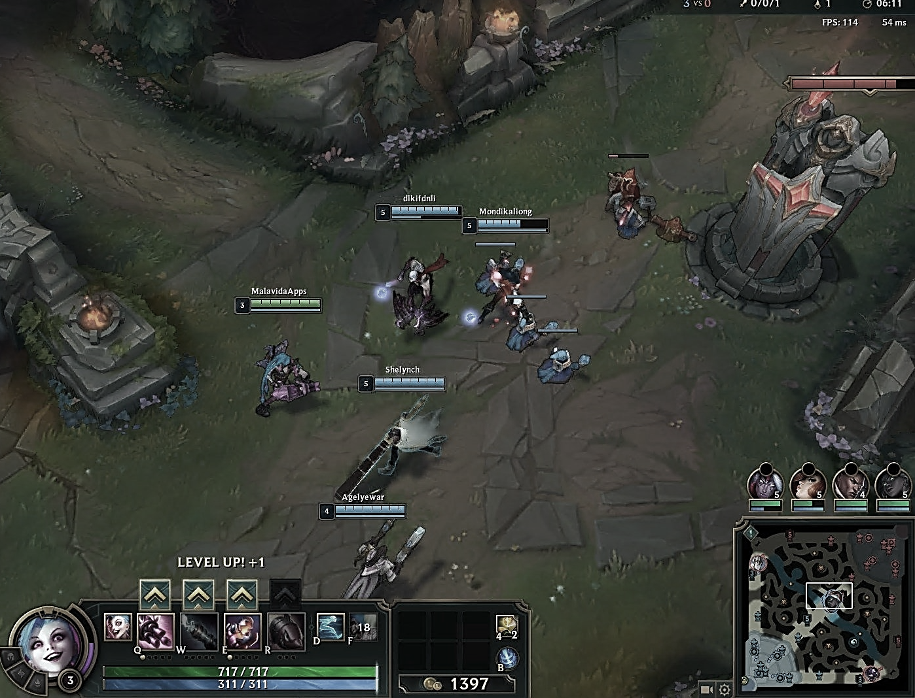
League of Legends 2024 Juego competitivo
Eréndira Peña Sandoval

Slide 2

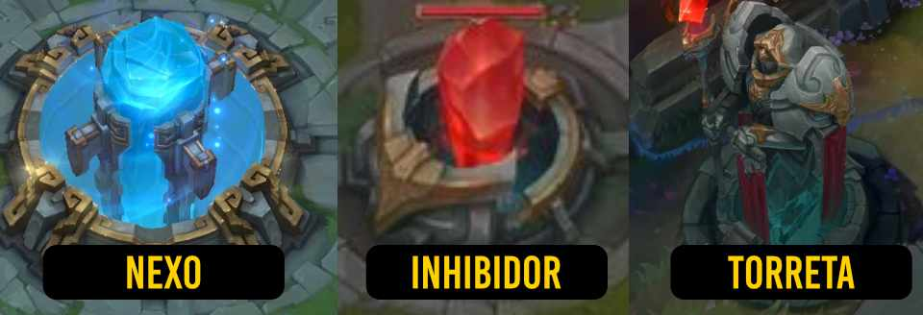
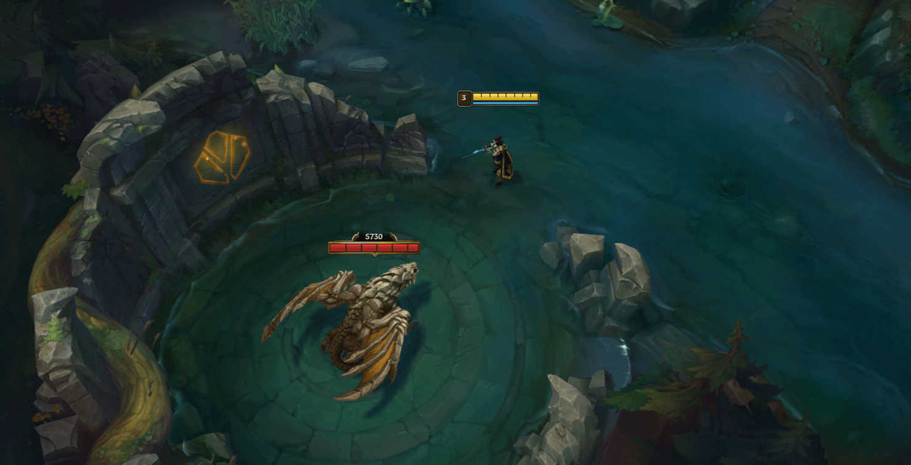

¿Qué es League of Legends?
Es un juego multijugador de estrategia.
Consiste en partidas de dos equipos, cada uno con 5 integrantes. Cada equipo deberá destruir el nexo enemigo.

Slide 3
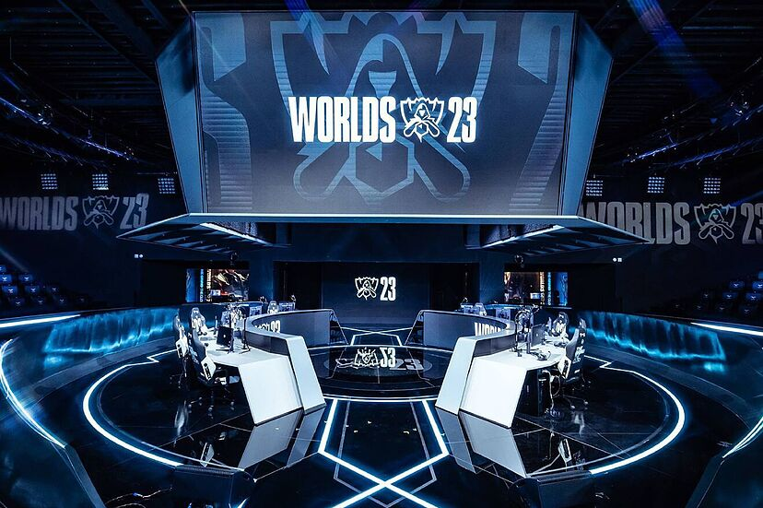
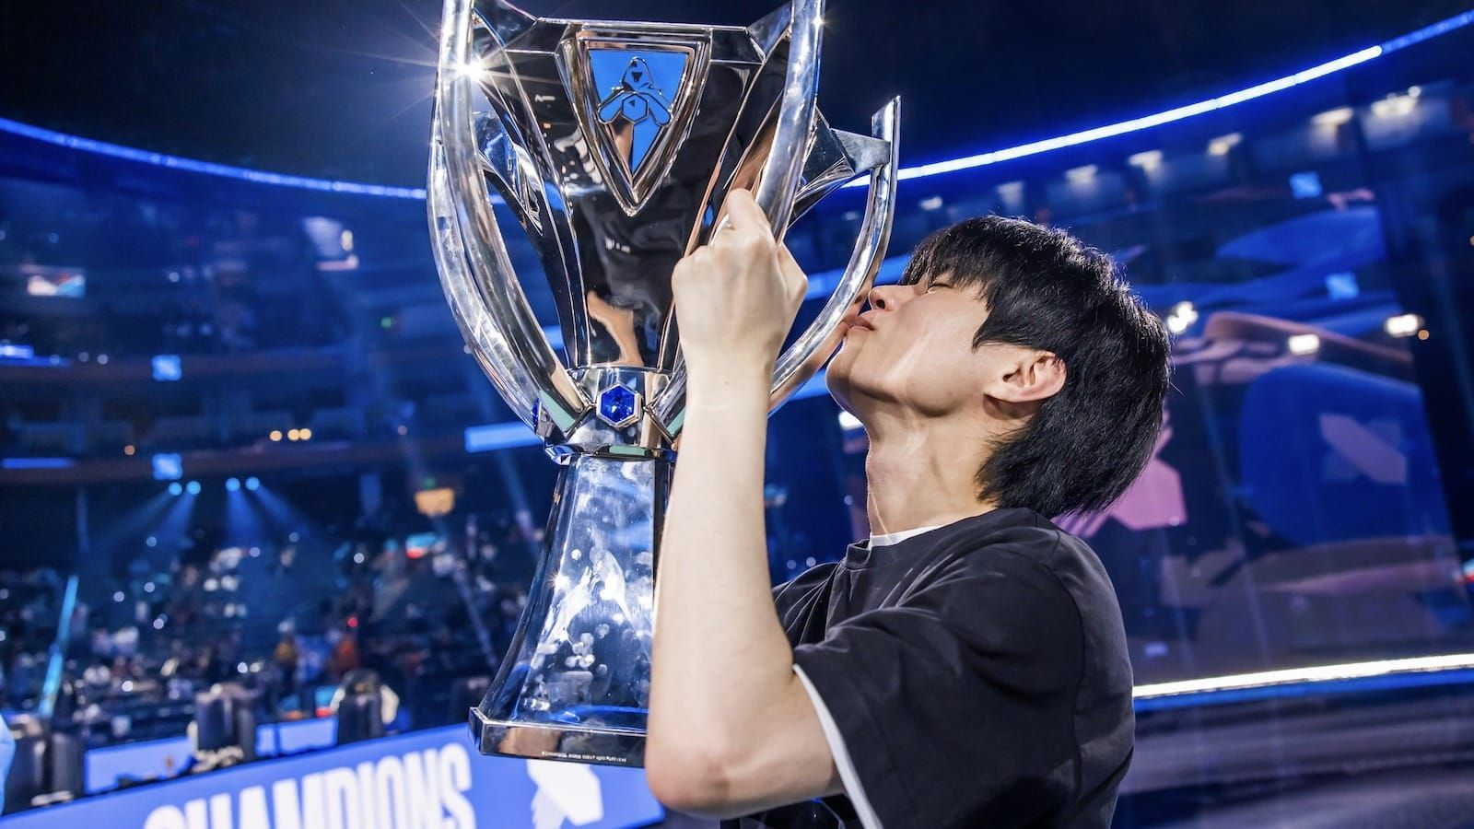
¿Por qué nos interesa analizar los datos de este juego?

Slide 4
01
¿Cuántas ligas hay?

Slide 5
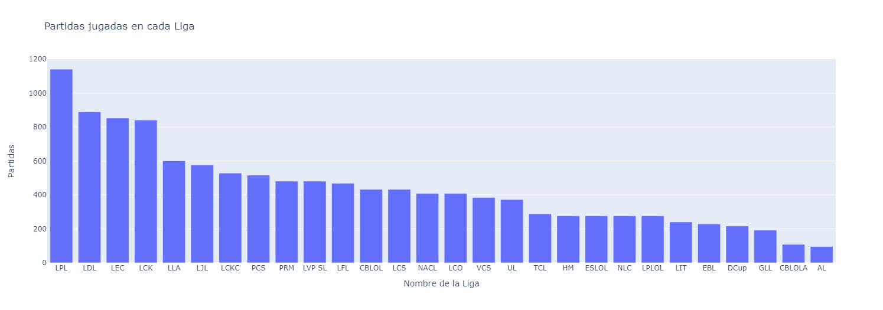
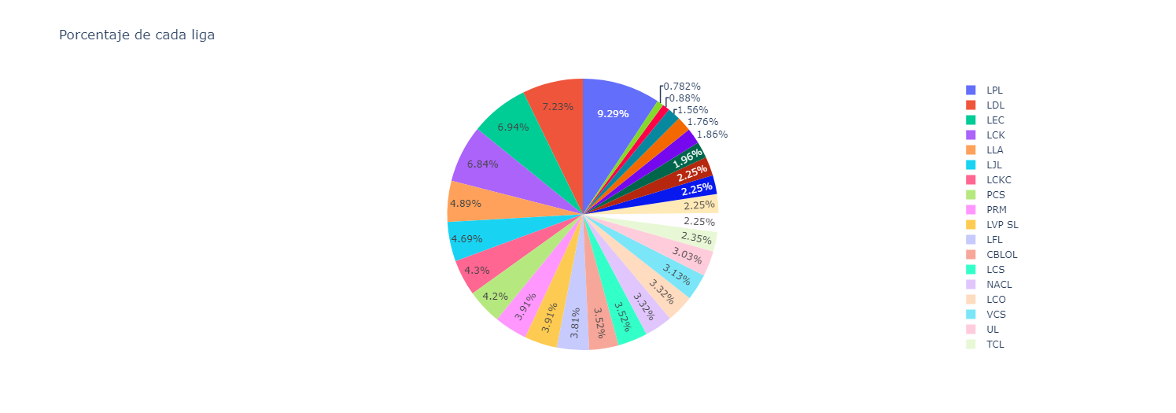
Partidas jugadas en cada Liga

Slide 6
02
¿Influye el lado del mapa para ganar?

Slide 7
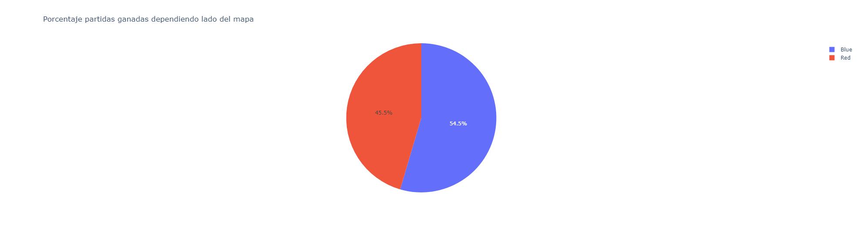
Partidas ganadas dependiendo el lado del mapa
Lado del mapa | Partidas ganadas
Azul | 558
Rojo | 465

Slide 8
03
¿Influye ‘First Blood’ para ganar?

Slide 9
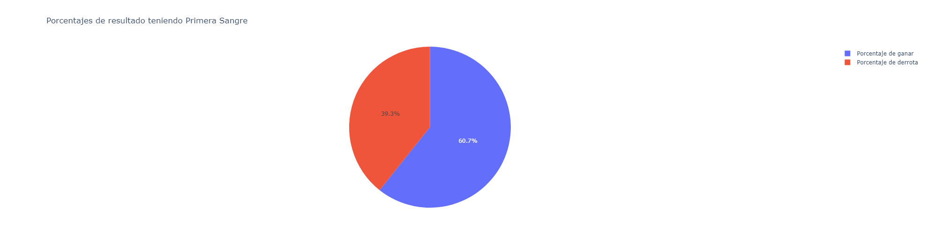
Partidas ganadas dependiendo de la First Blood
First blood | Partidas ganadas
1023 | 621

Slide 10
04
Promedio de Farmeo

Slide 11


Promedio de Farmeo por posición y por equipo
Posición | Promedio Farmeo
Top | 251
Jungle | 25
Mid | 273
ADC (bot) | 263
Support | 49
Team | 856

Slide 12
05
Promedio de VISIÓN

Slide 13
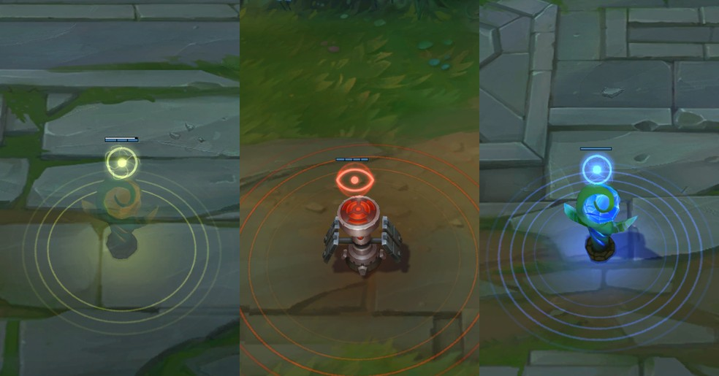
Promedio de Visión
Puntaje de visión | Resultado
283 | Victoria
255 | Derrota

Slide 14
Es más probable ganar si toca del lado azul del mapa
Hay un 60% de probabilidad de ganar el equipo con First Blood
Hay mayor probabilidad de ganar si el equipo tiene campo de visión

Slide 15

FAKER
Se estima que FAKER
Gana un aproximado de 1.5 millones dólares anuales únicamente en premios
Y por contrato anual se estima
Que gana aproximadamente 7 millones de dólares

Slide 16
Gracias!

